Slide 1
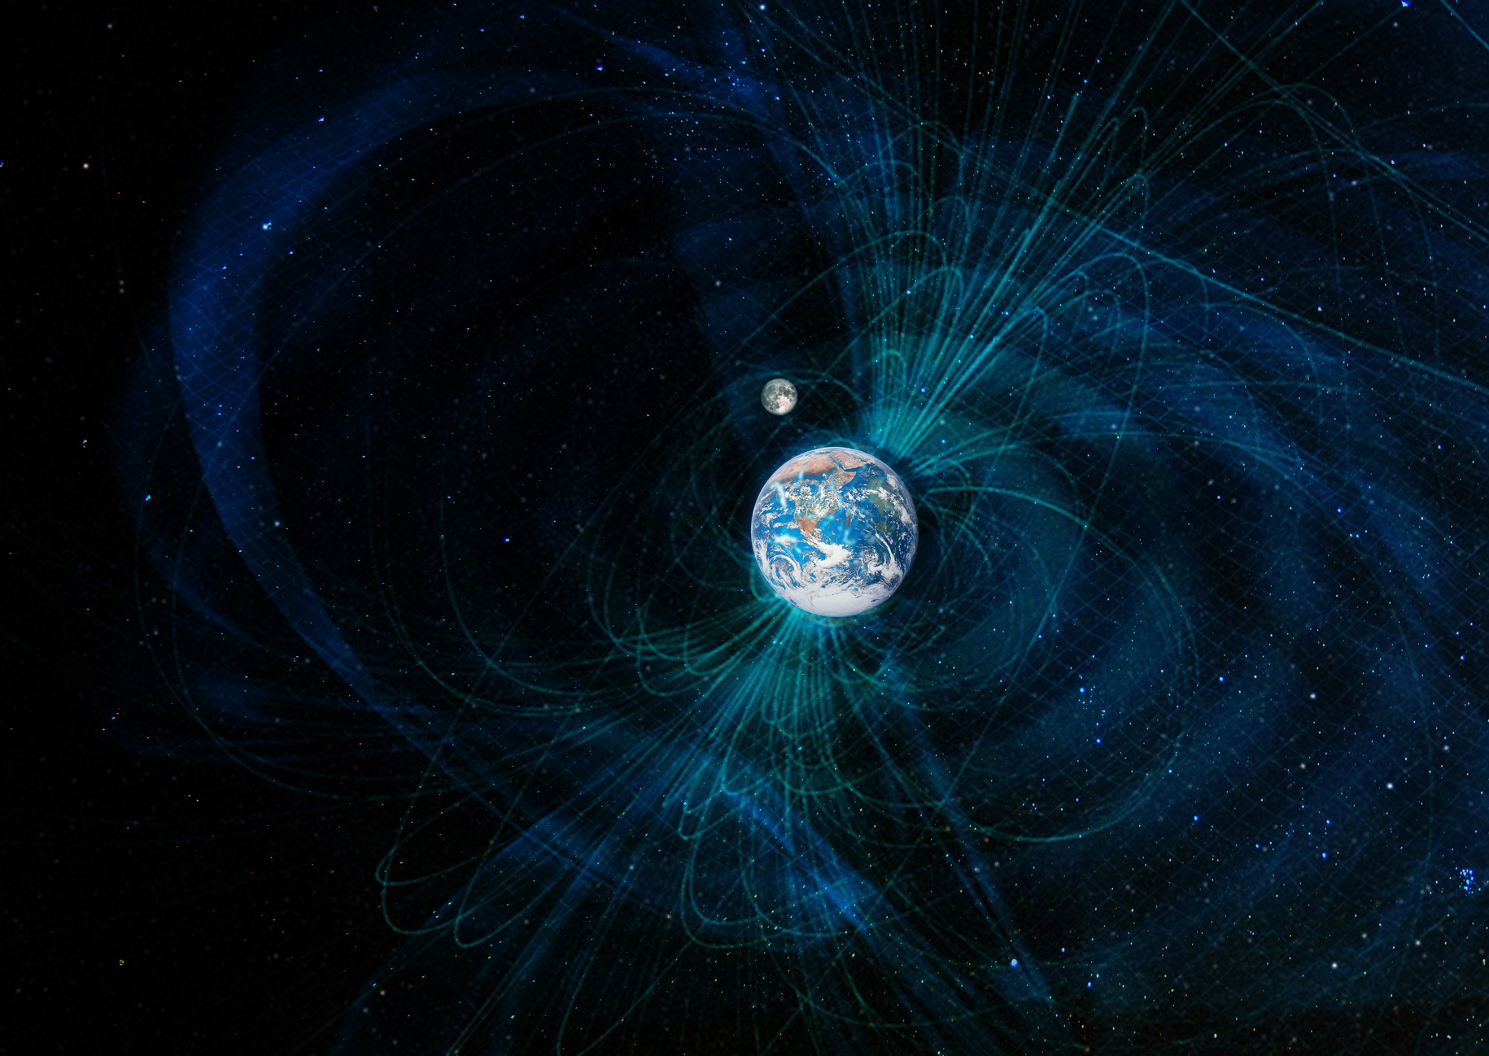
Žemės magnetinis laukas
Palangos Vlado Jurgučio progimnazijos 7a klasės mokiniai: Danielė Koržinskaitė ir Karolis Tamulis.
Mokytoja: Saulė Paulikienė

Slide 2
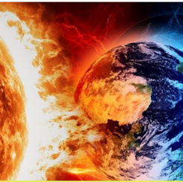
Kas nutiktų, jeigu Žemės magnetinis laukas išnyktų?
Žemę pradėtų intensyviai bombarduoti krūvį turinčių Saulės dalelių lietus. Dėl to elektros tinklai ir palydovai pradėtų veikti su pertrūkiais, o žmones veiktų intensyvesnė ultravioletinė spinduliuotė, galinti sukelti vėžinius susirgimus.

Slide 3
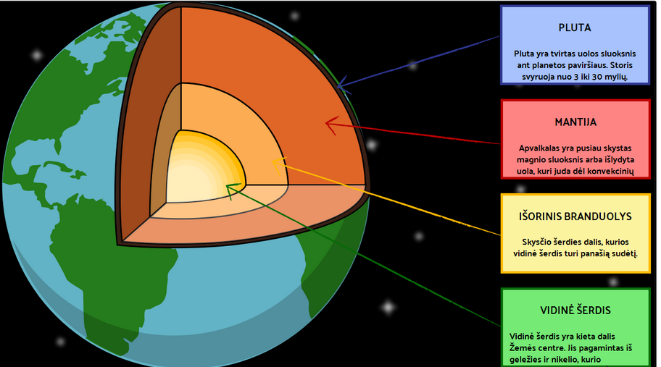
Žemės struktūra

Slide 4
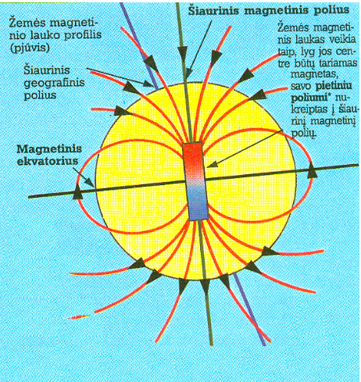
Žemė turi savo magnetinį lauką. Jį galima įsivaiduoti taip, lyg Žemės viduje būtų milžiniškas magnetas, savo pietiniu poliumu nukreiptas į šiaurę.

Slide 5
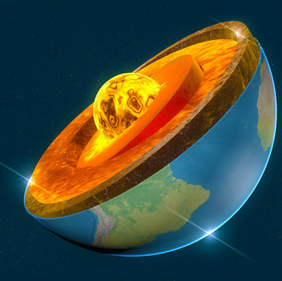
Žemės magnetinis laukas atsiranda dėl procesų, vykstančių Žemės branduolyje.
Magnetinio lauko šaltinis yra Žemės išorinis branduolys, kuris yra skystas ir sudarytas daugiausia iš geležies ir nikelio.
Išoriniame branduolyje, kur temperatūra yra labai aukšta, vyksta konvekciniai srautai. Tai reiškia, kad skystis (geležis ir nikelis) juda aukštyn ir žemyn dėl temperatūros skirtumų.

Slide 6
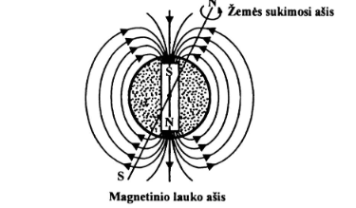
Ištyrus Žemės magnetinį lauką, paaiškėjo, kad praktiškai jis yra toks pat, kaip tiesaus magneto.

Slide 7
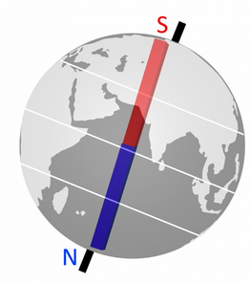
Geografinis Šiaurės polius (Žemės paviršiaus vieta, kurią kerta menama Žemės sukimosi ašis) nesutampa su magnetiniu poliumi (tai Žemės Šiaurės magnetinis polius, atitinkantis magneto pietinį polių.
Žemės šiaurėje yra pietinis magnetinis polius, o pietuose - šiaurinis magnetinis polius.

Slide 8
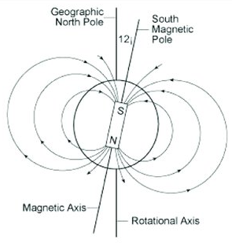
Žemės pietinis magnetinis polius yra priešingoje Žemės pusėje nuo šiaurės magnetinio poliaus. Kampas tarp tiesės, jungiančios Žemės magnetinius polius ir Žemės sukimosi ašies yra 12֯.
Kampas tarp krypties į geografinį, arba tikrąjį šiaurinį polių ir atitinkamą šiaurinį magnetinį polių vadinamas deklinacija.

Slide 9
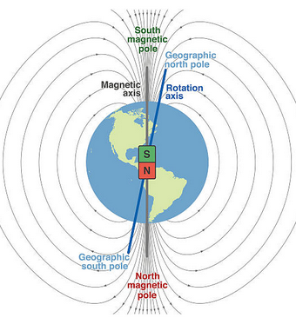
Magnetinių polių vieta nuolat kinta, nors ir nežymiai, tačiau per ilgesnį laiko tarpą magnetiniai poliai nes susikeičia vietomis.
Per paskutiniuosius 17 mln. metų magnetiniai poliai vietomis susikeitė 171 kartą. Tai liudija geologiniai tyrimai.

Slide 10
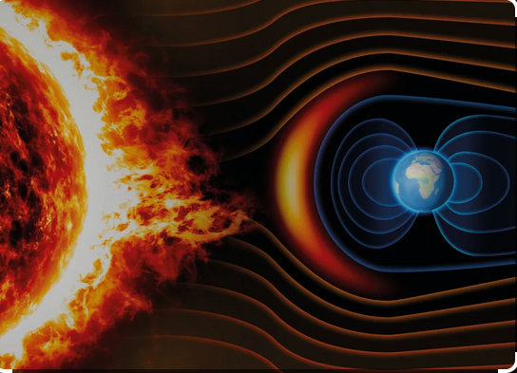
Magnetinio lauko svarba:
Žemės magnetinis laukas yra labai svarbus gyvybei Žemėje. Jis apsaugo planetą nuo žalingo kosminio ir Saulės vėjo spinduliavimo, nukreipdamas šias daleles tolyn nuo Žemės paviršiaus. Taip pat jis padeda migruojantiems gyvūnams, tokiems kaip paukščiai ir vėžliai, orientuotis.

Slide 11
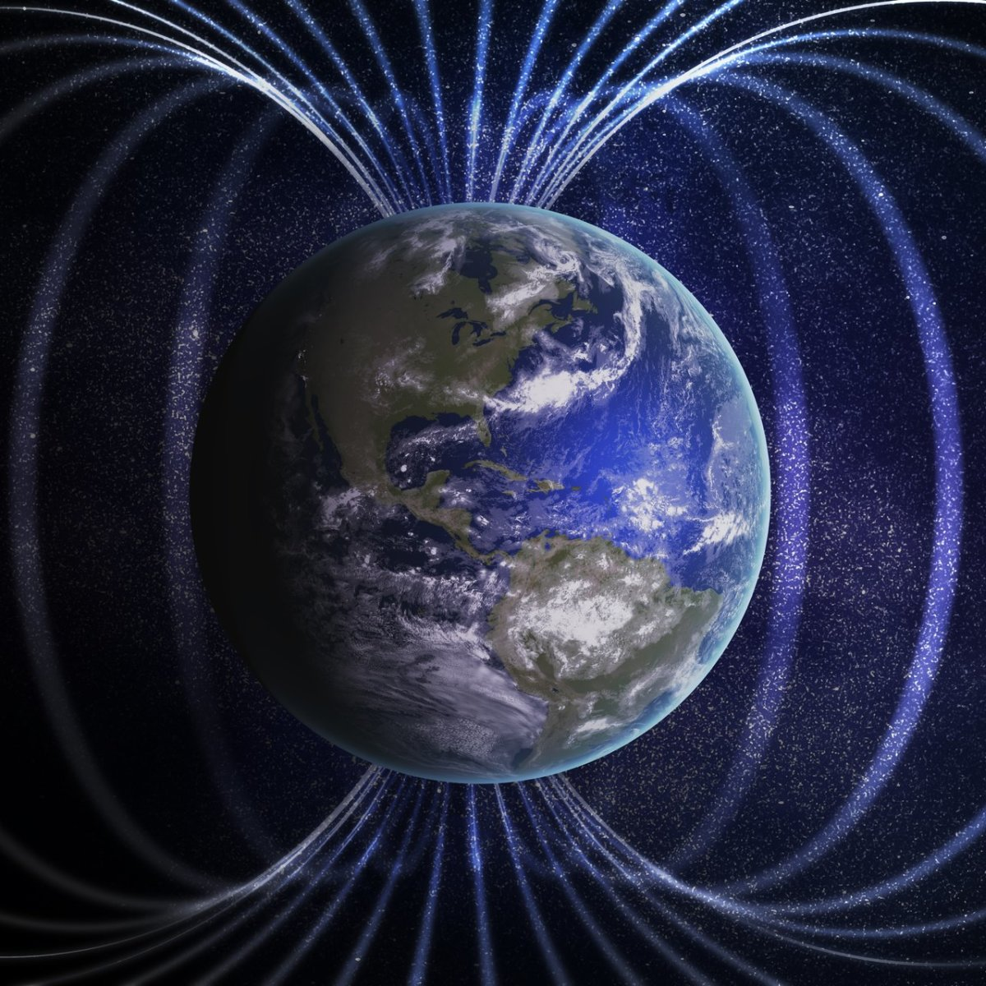
Kuo mums naudingas Žemės magnetinis laukas?
1. Navigacijai: Žmonės naudojasi Žemės magnetiniu lauku navigacijai tūkstančius metų. Kompasai naudojasi šiais laukais, kad parodytų kryptį. Leidžia žmonėms nustatyti kryptį ir orientuotis jūroje, miškuose ar bekelėse.
2. Saulės spindulių apsaugai: Žemės magnetinis laukas apsaugo mus nuo pavojingų Saulės spindulių. Šie spinduliai gali sukelti radiacijos sužalojimus, jei jie pasiektų Žemę.
3. Žemės klimatui: Žemės magnetinis laukas gali turėti įtakos Žemės klimatui. Manoma, kad jis gali padėti reguliuoti Žemės temperatūrą.

Slide 12
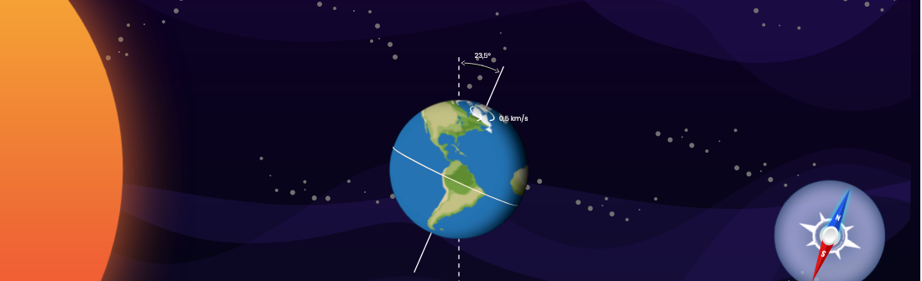
https://fizika.smp.emokykla.lt/grupes/grupe/zemes-magnetinis-laukas/51/1#magnetic-field

Slide 13
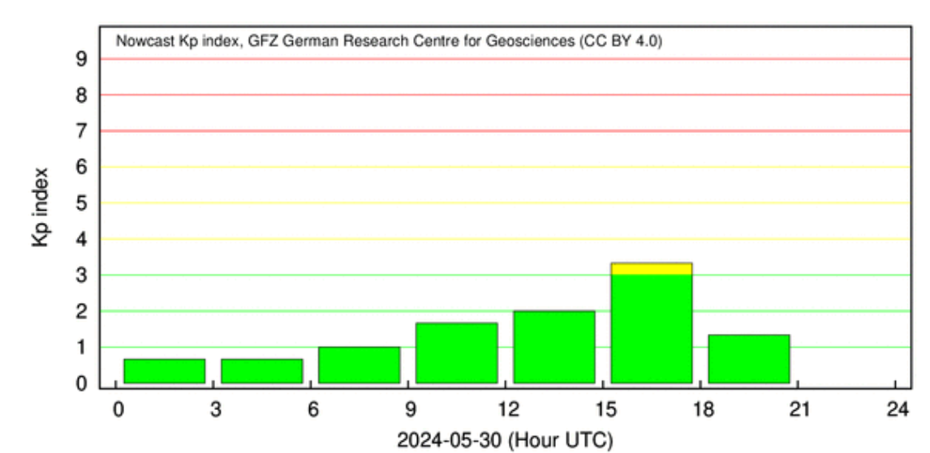
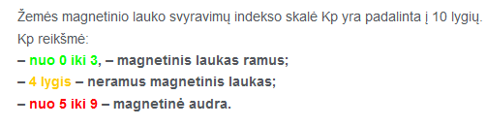
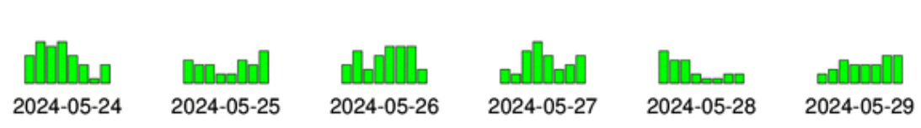
Žemės magnetinis aktyvumas šiandien
https://alkas.lt/zemes-magnetinis-aktyvumas-siandien/

Slide 14
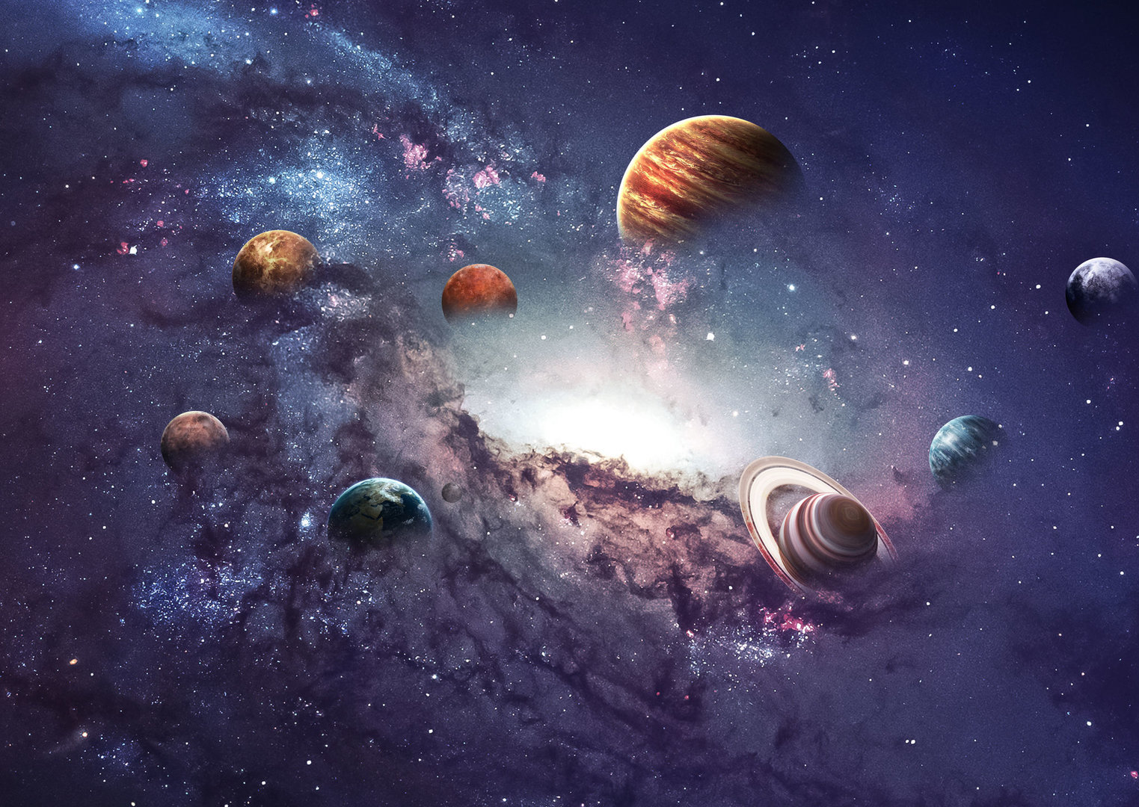
Planetų magnetiniai laukai
Jupiteris: Jupiteris turi stipriausią magnetinį lauką mūsų Saulės sistemoje. Jo stiprumas siekia apie 20 000 kartų didesnis už Žemės.
Saturnas: Saturnas yra antroje vietoje pagal magnetinio lauko stiprumą. Jis yra apie 500 kartų stipresnis už Žemės
Merkurijus: Merkurijaus magnetinis laukas yra gana silpnas, palyginti su Jupiterio ir Saturno, tačiau vis tiek yra apie 100 kartų stipresnis už Žemės
Žemė: Žemės magnetinis laukas yra gana silpnas, palyginti su kitomis planetomis, tačiau jis vis tiek yra pakankamai stiprus, kad apsaugotų mus nuo kenksmingos kosminės radiacijos.
Marso: Marsas turi labai silpną magnetinį lauką, kuris yra apie 500 kartų silpnesnis už Žemės.
Uranas: Urano magnetinis laukas yra labai pasviręs ir netaisyklingas. Jo stiprumas yra apie 50 kartų didesnis už Žemės.
Neptūnas: Neptūno magnetinis laukas taip pat yra labai pasviręs ir netaisyklingas. Jo stiprumas yra apie 27 kartus didesnis už Žemės.

Slide 15
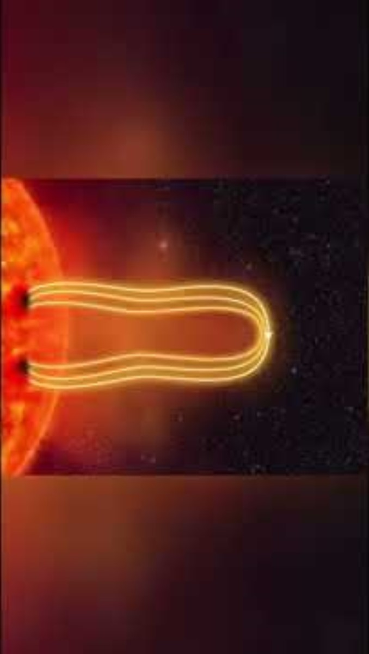
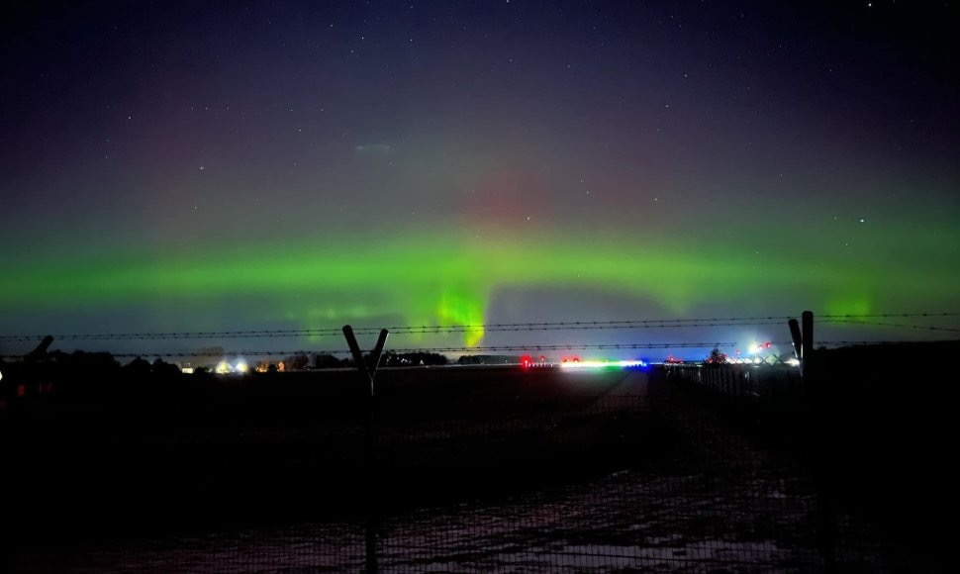
Kaip susiformuoja šiaurės pašvaistė?
Šiaurės pašvaistė Palangoje prie oro uosto.
https://www.youtube.com/shorts/B1vXx2ooLn0

Slide 16
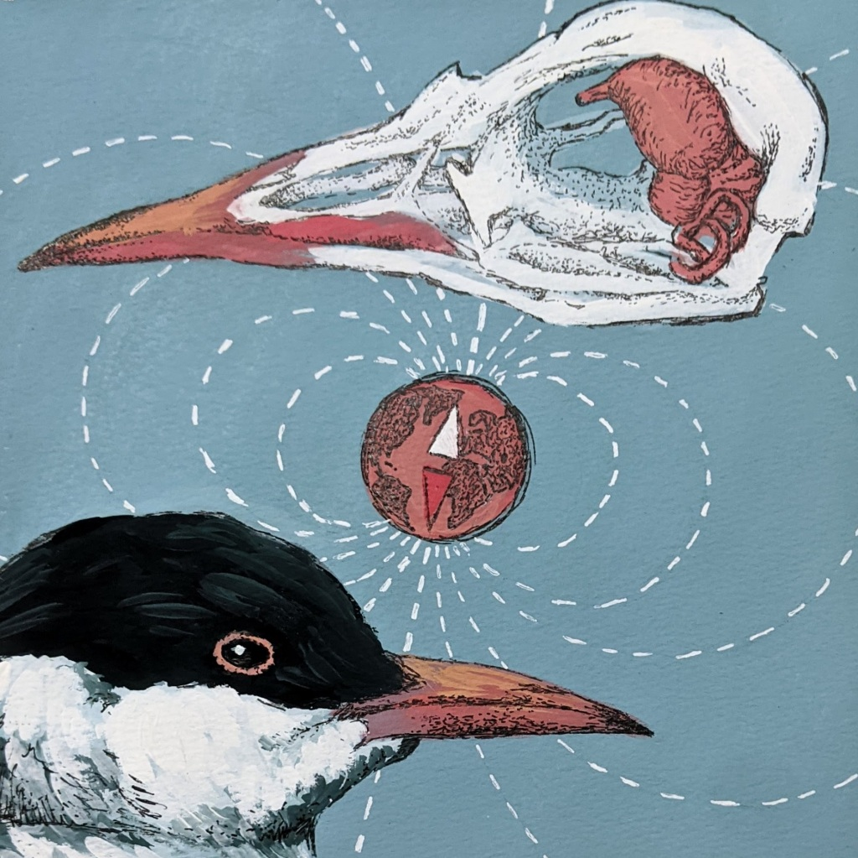
Kaip gyvūnai orientuojasi
Gyvūnų orientacija, gyvūnų gebėjimas orientuotis erdvėje ir laike vadovaujantis aplinkos signalais. Aplinkos signalai priimami regos, klausos, uoslės, skonio, skausmo ir kitais receptoriais. Šie signalai nerviniais impulsais sklinda į centrinę nervų sistemą, iš ten – į raumenis; taip formuojasi atitinkamos elgesio reakcijos: maisto paieškos, migracijos (gyvūnų migracija), savisaugos.
Stuburiniai gyvūnai daugiausia orientuojasi pagal Saulę, Mėnulį, žvaigždes, upių slėnių ir krantų kontūrus, vandenyno srovių kryptis, vandens cheminę sudėtį, bestuburiai gyvūnai (musės, vabalai, termitai) – pagal Žemės magnetinį lauką.
Banginiai ir šikšnosparniai orientuojasi skleisdami ultragarso bangas, kurios grįžta atsispindėjusios nuo kliūčių. Žuvys turi šoninę liniją, kuria junta vandens srovės greitį ir kryptį, kai kurios rūšys – elektrinio lauko receptorius.

Slide 17
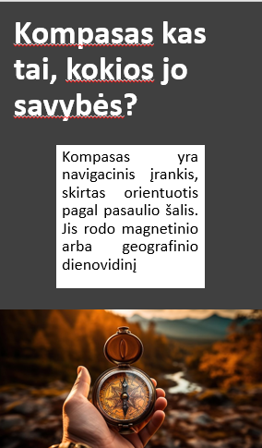
1. Magnetinio lauko orientacija:​
Pagrindinė kompaso savybė yra jo gebėjimas orientuotis pagal Žemės magnetinį lauką.​ Kompaso rodyklė, vadinama magnetine adata, laisvai sukasi ant ašies ir visada nukreipta į magnetinį šiaurės ašigalį.​
2. Laipsnių skalė:​
Kompasas turi sugraduotą skalę, paprastai nuo 0 iki 360 laipsnių, kuri padeda nustatyti kryptį.​ Šiaurės kryptis paprastai žymima N arba S, o pietų - S arba N (atsižvelgiant į kompaso modelio konvencijas).​
3. Geografinio šiaurės indikatorius:​
Daugelis kompasų turi antrą rodyklę, dažnai fiksuotą, kuri rodo geografinio šiaurės kryptį.​ Tai leidžia atskirti magnetinį šiaurės ašigalį (kuriuo orientuojasi magnetinė adata) nuo geografinio šiaurės ašigalio (tikrosios Žemės ašies vietos).​
4. Tikslumas:​
Kompaso tikslumas priklauso nuo jo tipo ir kokybės.​ Geresnės kokybės kompasai paprastai yra tikslesni ir mažiau jautrūs išoriniams magnetiniams laukams.​
5. Papildomos funkcijos:​
  Didinamieji lęšiai žemėlapiams skaityti.

Slide 18
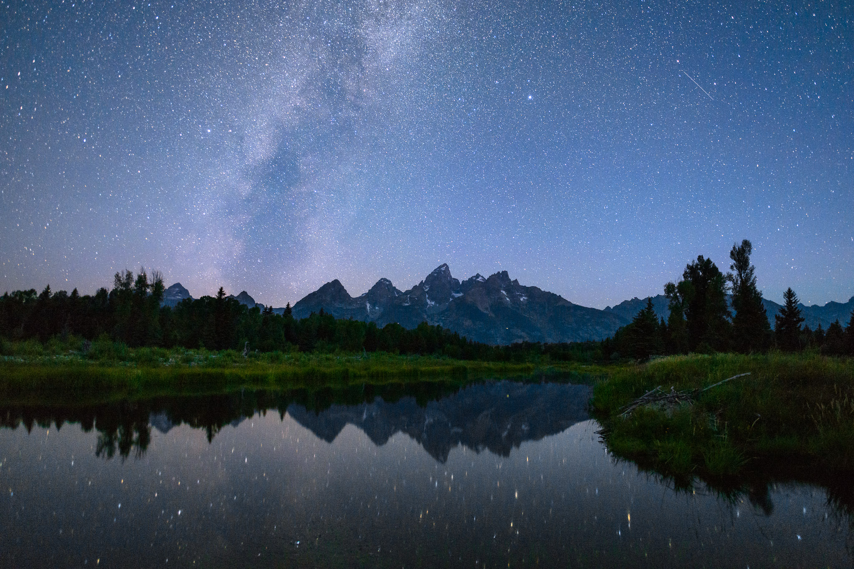
Kaip orientuotis be kompaso gamtoje pagal gyvūnus ir augalus
Saulė:
  Dieną saulė yra patikimiausias orientavimosi taškas. Šiauriniame pusrutulyje pietų metu saulė bus pietuose, ryte – rytuose, o vakare – vakaruose. Naudokite laikrodį su rodykle, kad nustatytumėte pietų kryptį. Nukreipkite laikrodžio rodyklę į saulę. Pietūs bus linija, einanti statmenai rodyklei per laikrodžio centrą.
Žvaigždės:
  Naktį galite orientuotis pagal žvaigždes. Šiaurinėje dangaus pusėje lengvai rasite Didžiuosius Grąžulus. Du žvaigždės iš Didžiųjų Grąžulų, esančios prie jo krašto, rodo Šiaurinę žvaigždę. Šiaurinė žvaigždė visada rodo šiaurės kryptį.
Samanos ir kerpės:
  Samanos ir kerpės paprastai auga drėgnesnėse šiaurinėse medžių ir akmenų pusėse.
Skruzdėlynai:
  Skruzdėlynai dažniausiai būna pietinėje medžių, kelmų ar krūmų pusėje.
Upės ir tekantis vanduo:
  Šiauriniame pusrutulyje upės paprastai teka į pietus. Sekite upę pasroviui ir galiausiai ji nuves prie didesnio vandens telkinio, aplink kurį, tikėtina, bus kitų gyvenviečių.

Slide 19
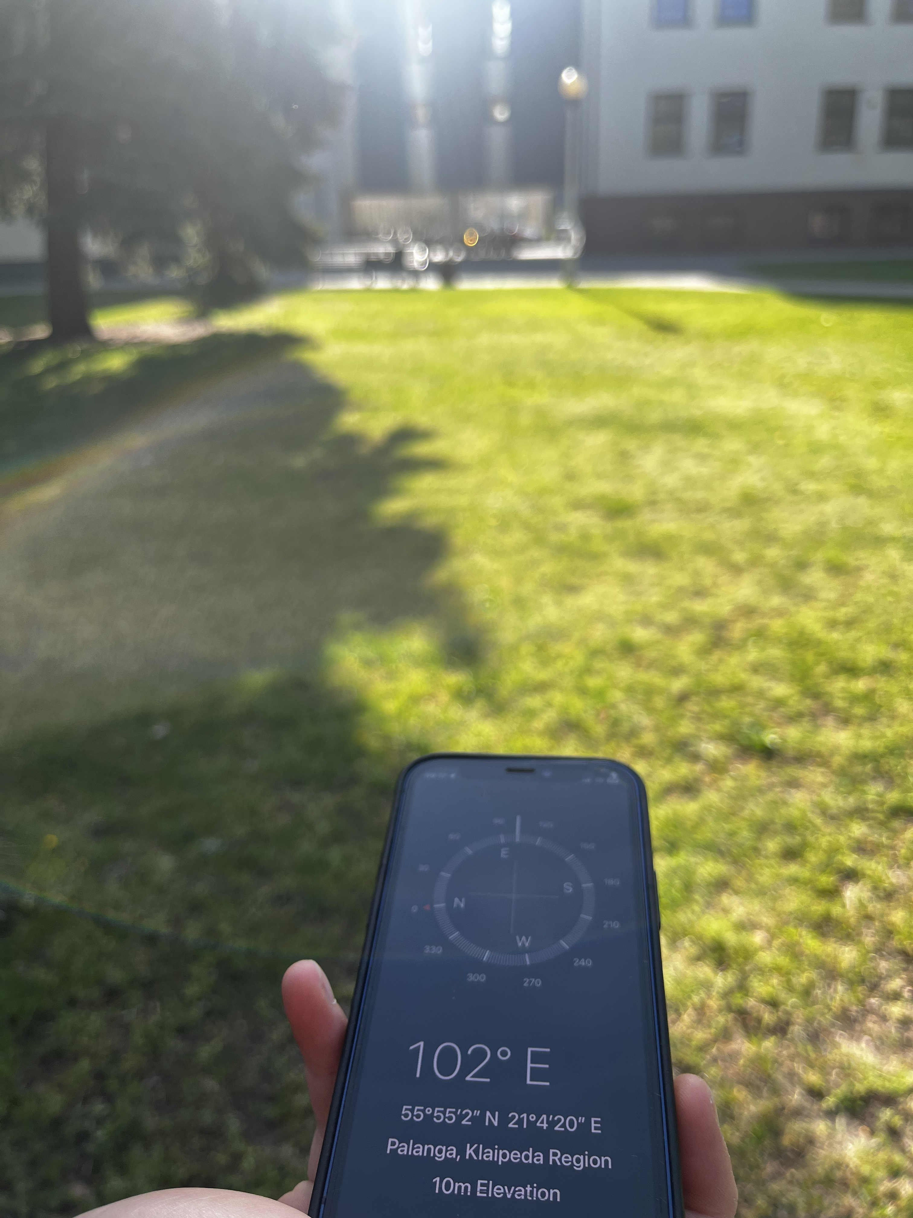
Mes patikrinome orientavimasi pagal saulę
Pirmoje dienos pusėje saulė yra rytuose, o antroje vakaruose.
Naudojomes telefonu
Saulė rytuose
Mūsu naudotą programą galite rasti tiek iphone app store tiek android google play
Rytai

Slide 20
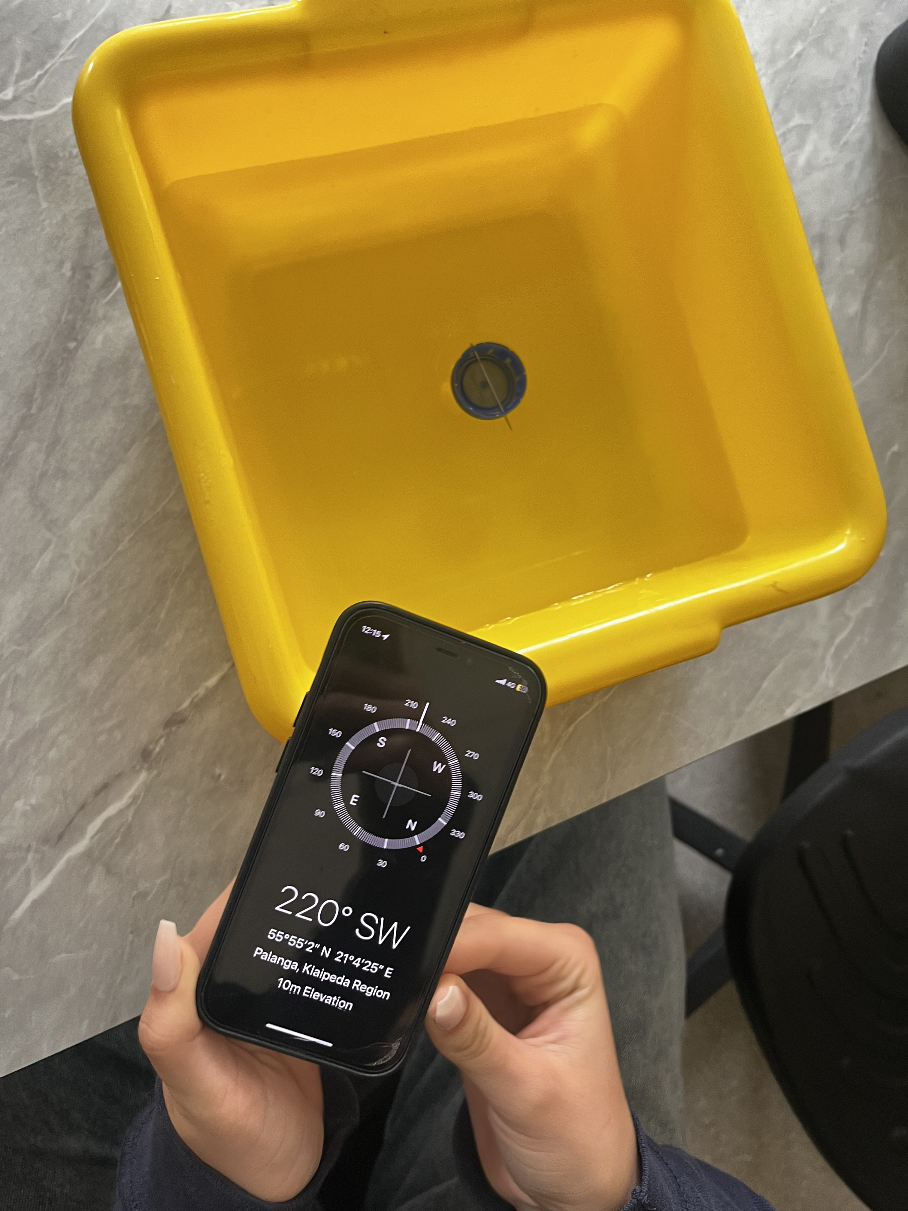
Pasigaminome patys kompasą iš adatėles ir butelio kamštuko.
1)Padarėme dvi skilutes butelio kamštuke adatęlei įdeti.
2)Įmagnetinomę adatėlę.
3)Įmagnetintą adatėlę įdėjome į butelio kamštuką ir visą tai uždėjome ant vandens.
Pačių pagamintas kompasas rodo šiaures krypti
Telefone įdiegta kompaso programą

Slide 21
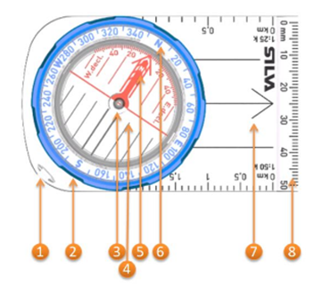
Kompaso sandara
Pagrindas – tai plokštelė, ant kurios pritvirtintas kompasas, taip pat visos liniuotės ir matavimo skalės.
Kompaso korpusas – jį sudaro magnetinė adata (3) besisukančioje kapsulėje ir aplink kapsulę esanti skalė su 360° gradacija. Ant korpuso taip pat nurodytos pasaulio šalys (N–Š / E–R / S–P / W–V).
Magnetinė kompaso adata – ji plūduriuoja skystyje tam, kad laisvai pasisuktų. Raudona adatos pusė visada nukreipta į Žemės magnetinį šiaurės polių.
Orientavimo linijos – lygiagrečios juodos ir raudonos linijos yra besisukančio kompaso korpuso (2) viduje. Matuojant orientavimo linijos sulygiuojamos su žemėlapio meridianais ir tai padeda tiksliai nustatyti šiaurės kryptį.
Orientavimo rodyklė – ji yra besisukančio kompaso korpuso (2) viduje. Matuojant reikės kompaso adatą (3) sulygiuoti su šia rodykle.
Šiaurės žymė – priklausomai nuo kompaso, ji gali būti pavaizduota ant besisukančio korpuso (2) arba ant pagrindo.
Keliavimo krypties rodyklė – ši rodyklė rodo, kokia kryptimi teks eiti pasimatavus azimutą.
Kompaso liniuotės ir skalės – priklausomai nuo kompaso, jų gali būti pavaizduota daugiau ar mažiau. Liniuotės ir mastelių skalės skirtos palengvinti darbą matuojant atstumus. Kai kurių kompasų pagrinde būna įtaisytas didinamasis stiklas, padedantis įskaityti smulkesnius žemėlapio užrašus.

Slide 22
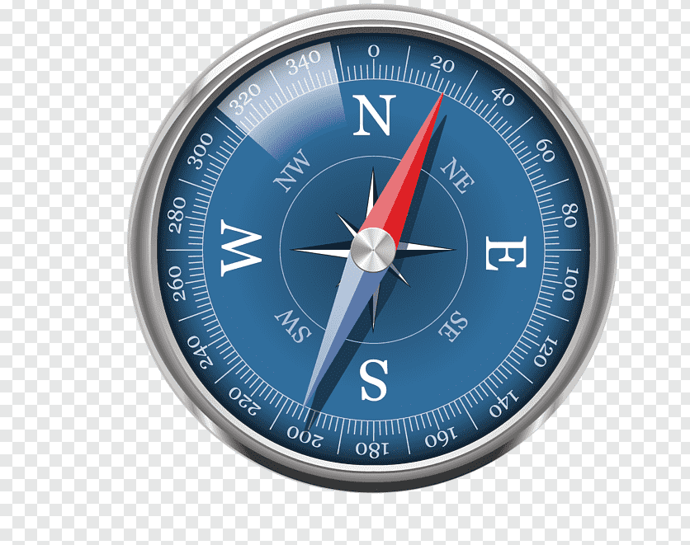
Eksperimentai

Slide 23
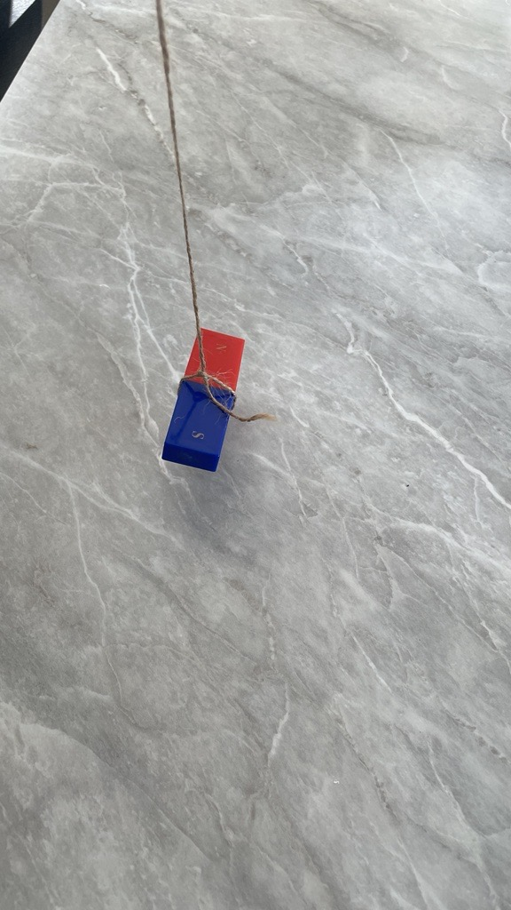
Magneto tyrimas
Veikla:
Prie juostinio magneto pririšome siūlą ir laikėme laisvai rankoje. Stebėjome, kaip juda magnetas ir atsisuko N polis (raudona spalva arba rodyklė) į Šiaurę, o S polis (mėlyna spalva) – į Pietus. Stebėjome polius šalia padėtame kompase.
S polis
N polis

Slide 24
1. Bandymas
Darbo tikslas: ištirti ar magnetas veikia metalinius kūnus vandenyje.​
Hipotezė: magnetinio lauko poveikis metaliniam kūnui nepasikeičia nuo to, kad patalpiname į vandenį.
Priemonės: stiklinė, vanduo, siūlas, magnetas, sąvaržėles, metalinė plokštelė.
Į matavimo cilindrą su vandeniu įmetėme įvairių metalinių daiktų. Magnetu braukėme per cilindro paviršių, bandėme juos išimti iš vandens. Kitu atveju siūlą pririšome prie magneto ir jį įleidome į vandenį.
Išvada: hipotezė pasitvirtino, įsitikinome, kad vandenyje magnetas nepraranda savo savybių. ​

Slide 25
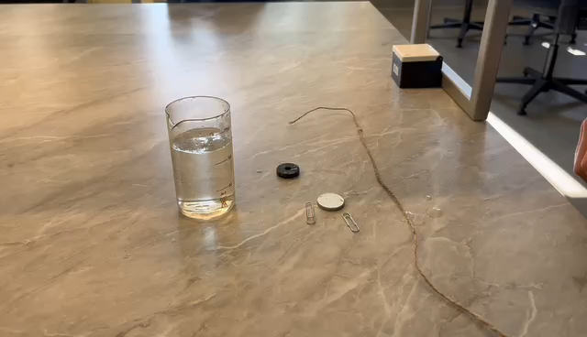

Slide 26
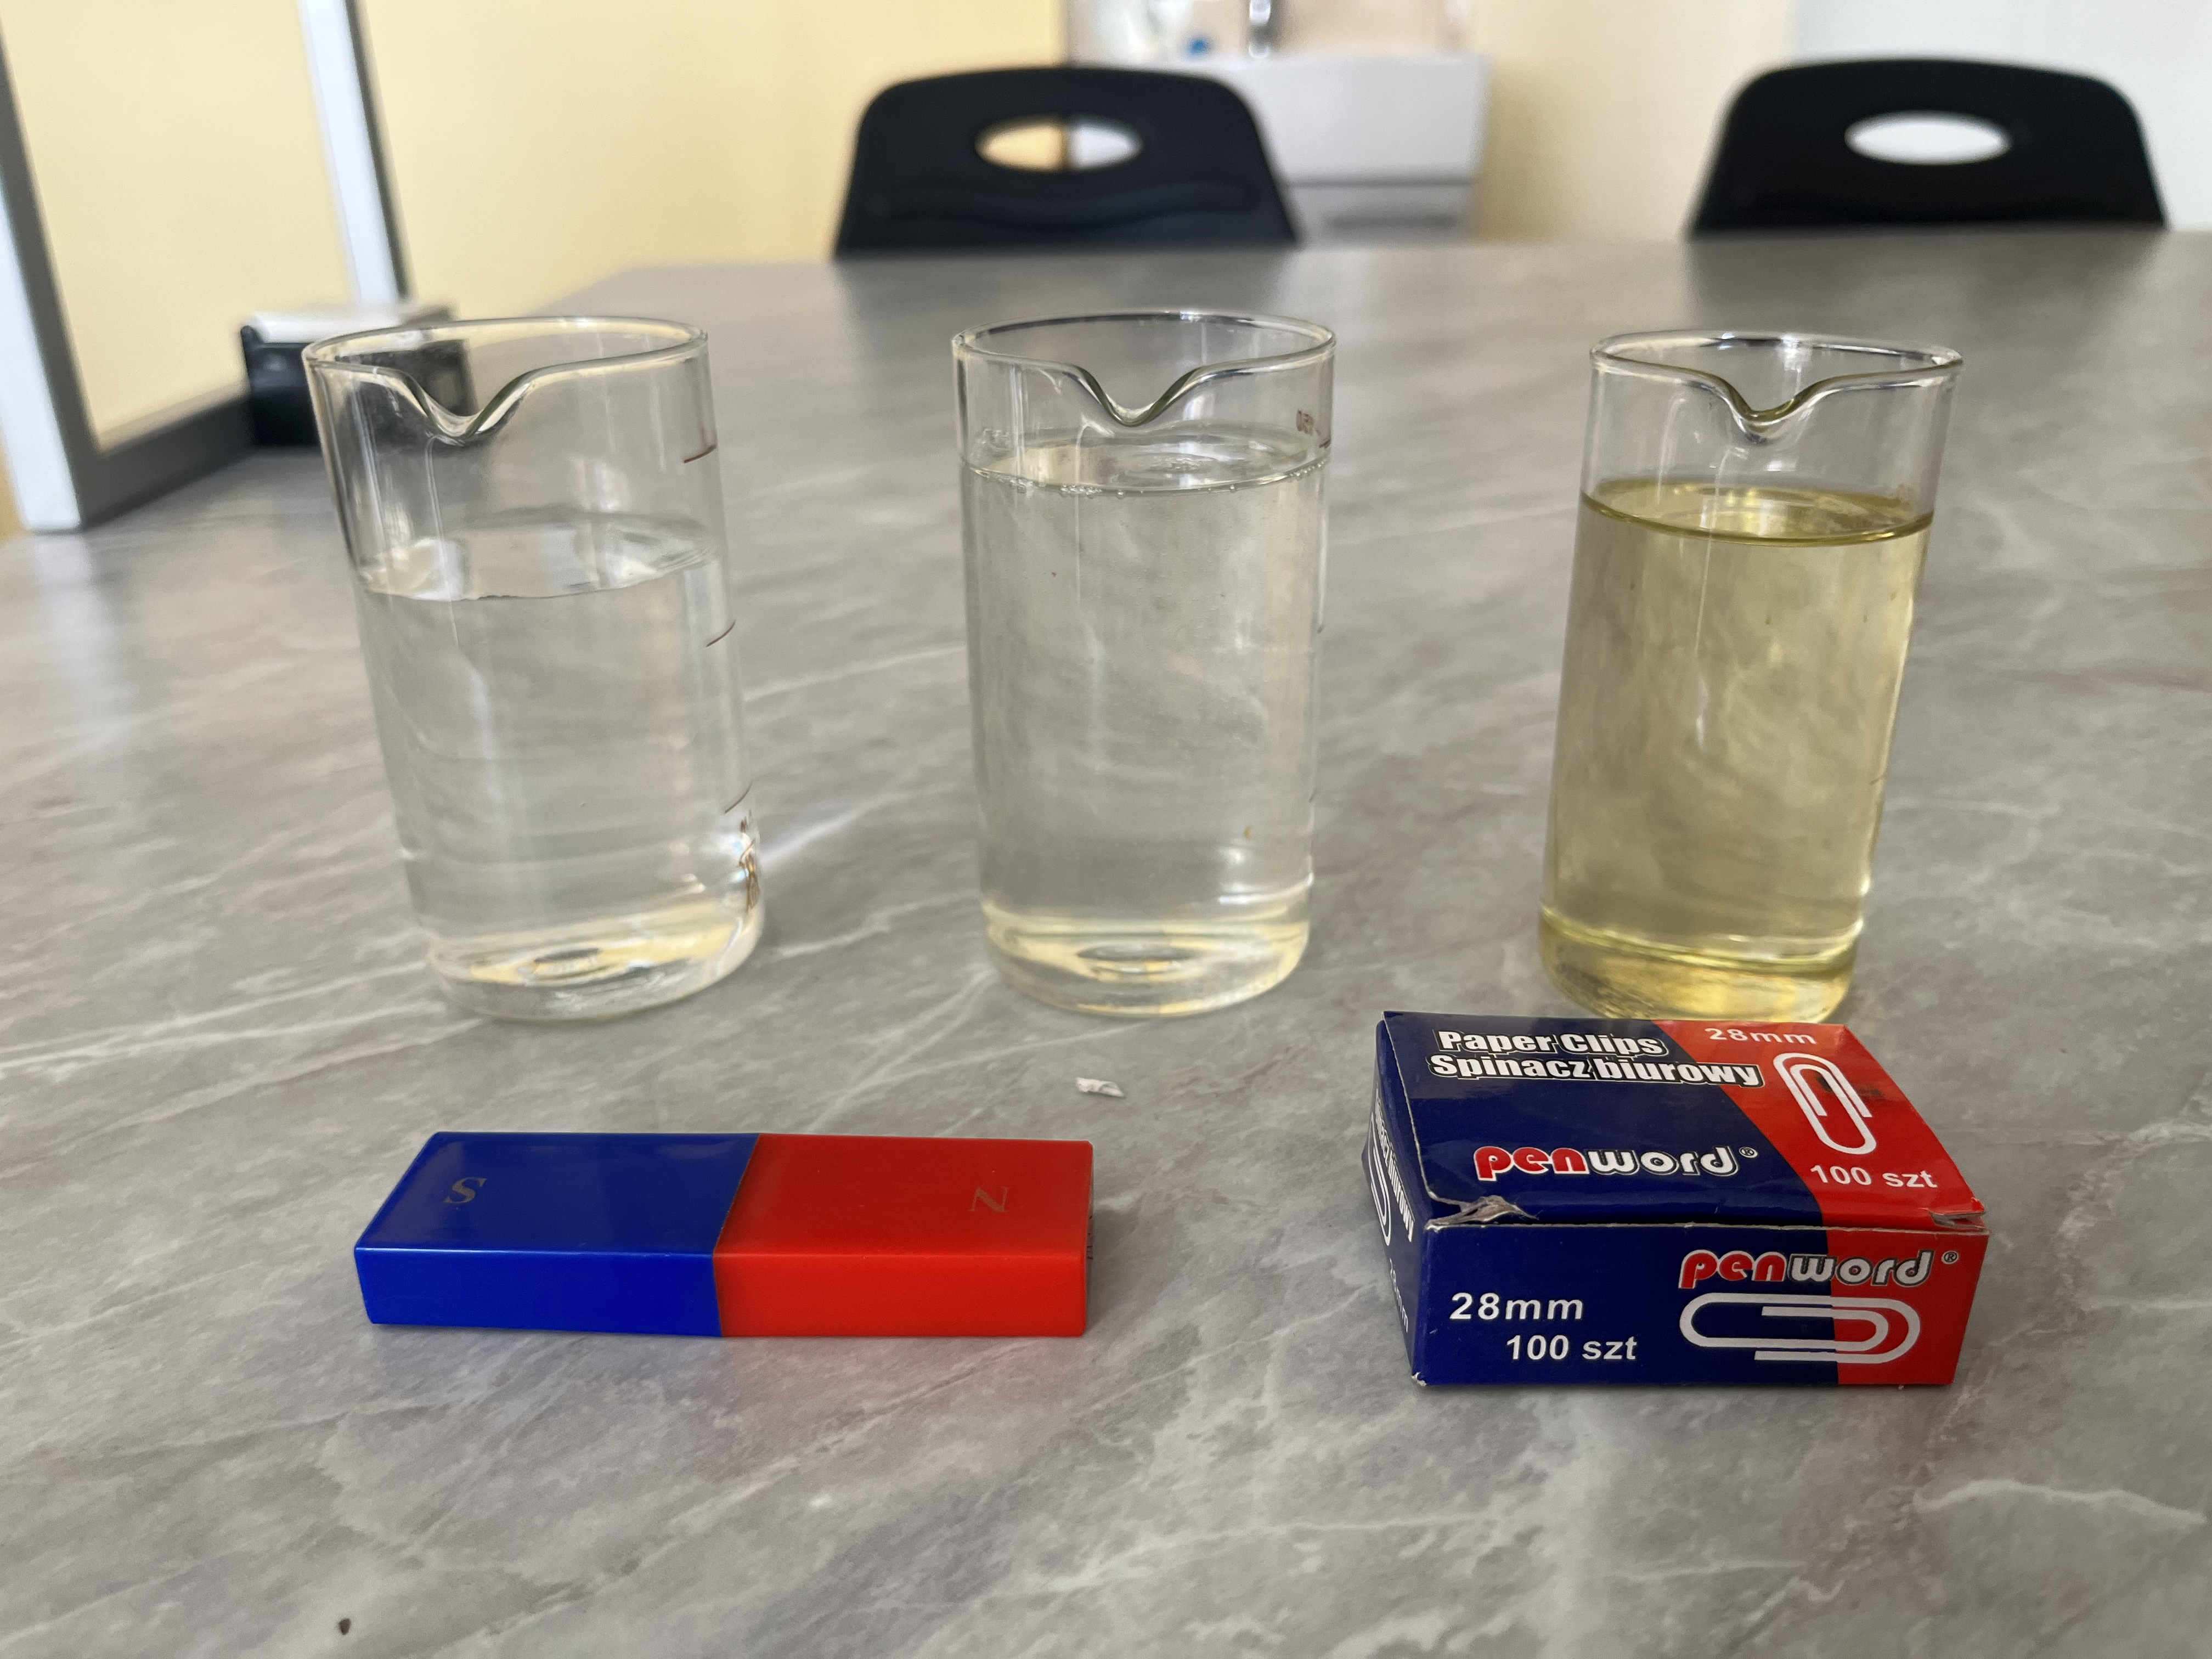
2. Bandymas
Darbo tikslas: ištirti ar silpnėja magnetinės savybės patalpinus kūnus į skirtingos rūšies skysčius
Hipotezė: magnetinio lauko poveikis kūnui nepriklauso nuo to, kokioje aplinkoje yra jis patalpintas
Priemonės: trys stiklinės, aliejus, indų ploviklis, vanduo, sąvaržėles, magnetas.
Į 3 žemas stiklines pripylėme po 100 ml skirtingo klampumo skysčio: vandens, aliejaus ir koncentruoto indų ploviklio. Į kiekvieną indą įmetėme sąvaržėlių. Magnetu braukėme per sienelę bandėme ištraukti sąvaržėles iš skysčio.
Išvada: hipotezė pasitvirtino: skysčių klampumas magneto savybėms įtakos neturi.

Slide 27
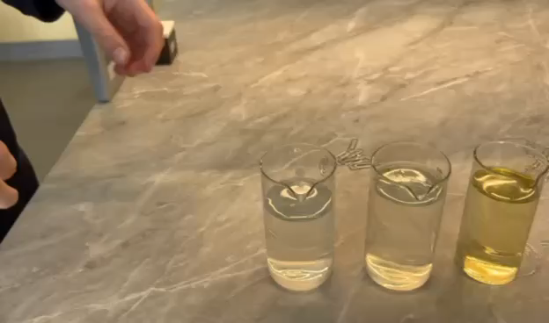

Slide 28
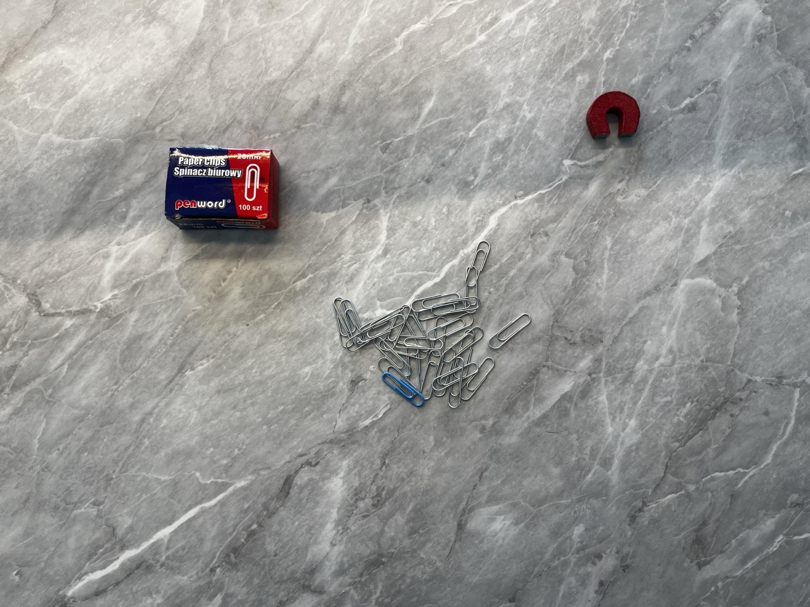
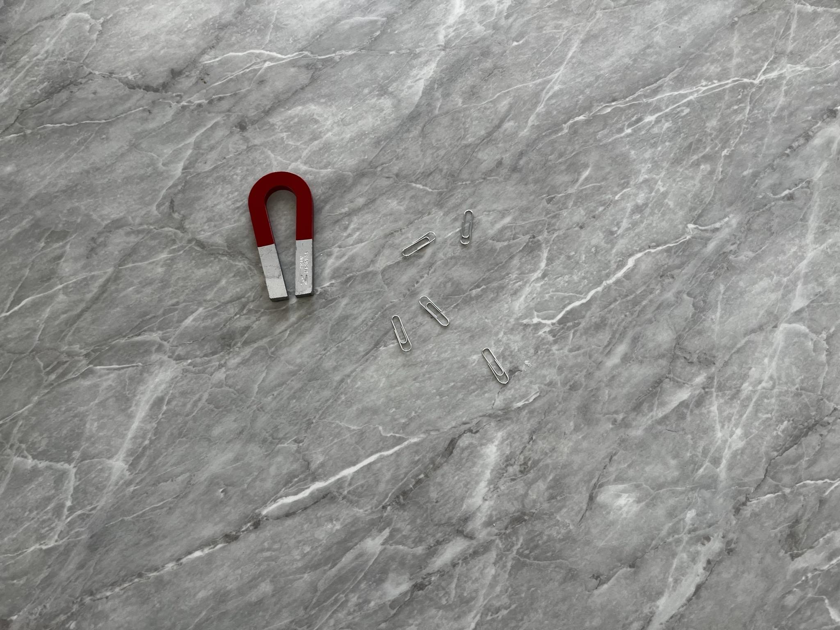
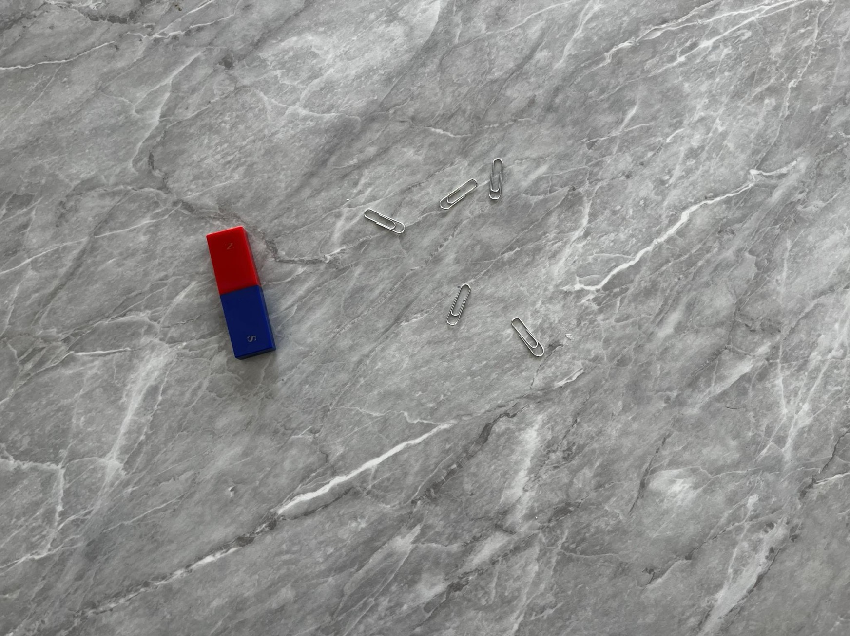
3. Bandymas
Darbo tikslas: išsiaiškinti ar visas magnetas vienodai traukia metalinius daiktus.
Hipotezė: ​geriausiai traukia magneto poliai.
Priemonės: sąvaržėles, skirtingų didžių magnetai.
Ant stalo išpylėme sąvaržėles ir pasagos formos, strypinio magnetų skirtingomis vietomis bandėme pritraukti krūvoje esančias sąvaržėles.
Išvada: hipotezė pasiteisino, geriausiai traukė strypinio magneto poliai, o polių sandūra visiškai netraukė, o pasagiškajam magnetui netraukė išlenkimas.

Slide 29


Video

Slide 30
4. Bandymas "Pelenės istorija"
Darbo tikslas: išsiaiškinti ar galima iš mišinio įvairių medžiagų ištraukti metalo drožles.​
Hipotezė: ​​kadangi magnetas traukia metalą, todėl nebus sunku iš mišinio ištraukti metalines drožles.
Priemonės: lėkštė, druska, magnetas, ryžiai, lęšiai, popieriaus skiautės, geležies drožlės, sąvaržėles.
Į lėkštę pabėrėme sauja kruopų, popieriaus skiaučių, druskos ir sumaišėme su sąvaržėlėmis ir metalo drožlėmis. Magnetą priartinome prie mišinio. Stebėjome, kaip magnetas pritraukia drožles ir sąvaržėles. Bandėme pritraukti N arba S poliais.
Išvada: hipotezė pasiteisino, nes išsiaiškinome, kad iš mišinio lengva ištraukti: sąvaržėles, metalo drožles.

Slide 31
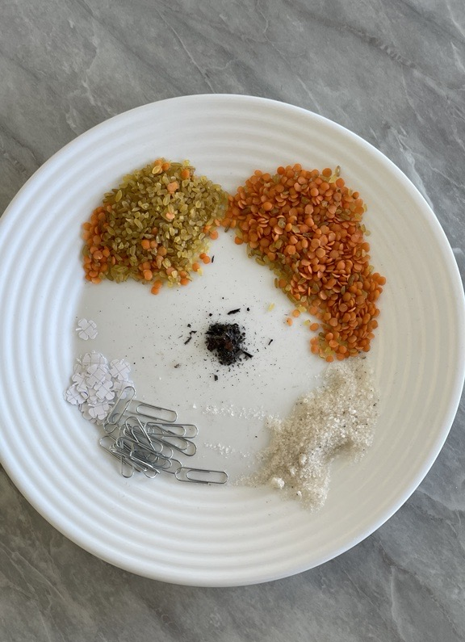
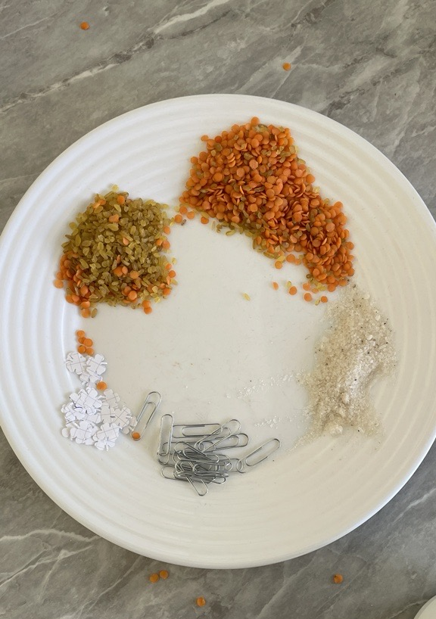
Priemonės
Sąvaržėlės, sauja kruopų, popieriaus skiautės, druska ir metalo drožlės.

Slide 32
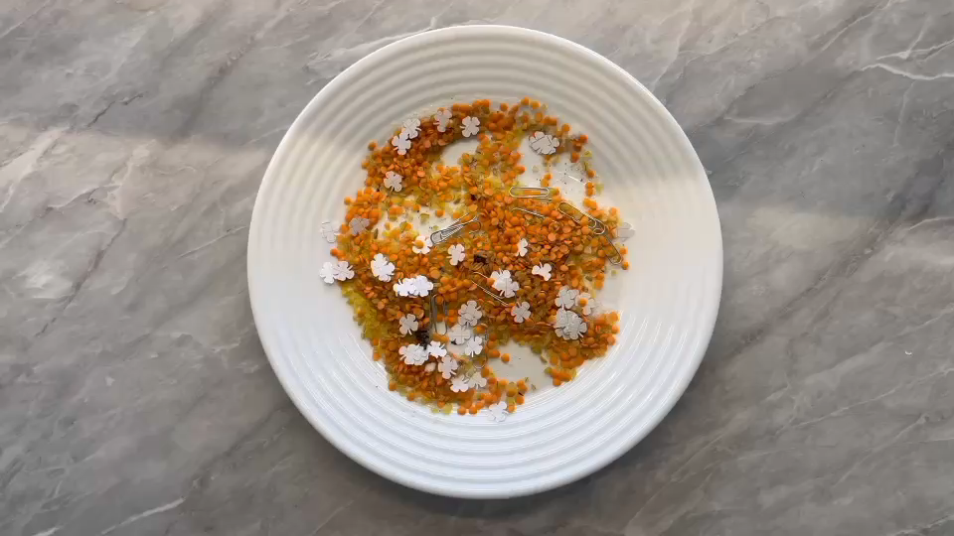
Eksperimento darymas

Slide 33
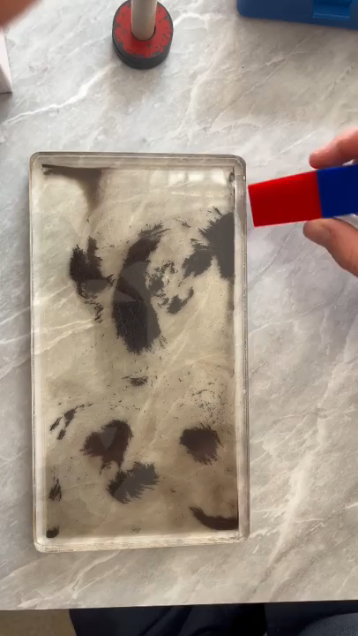
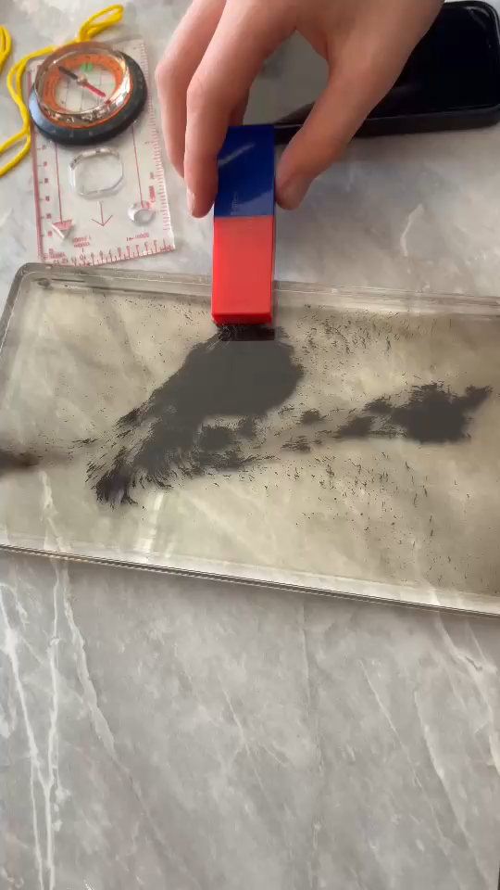
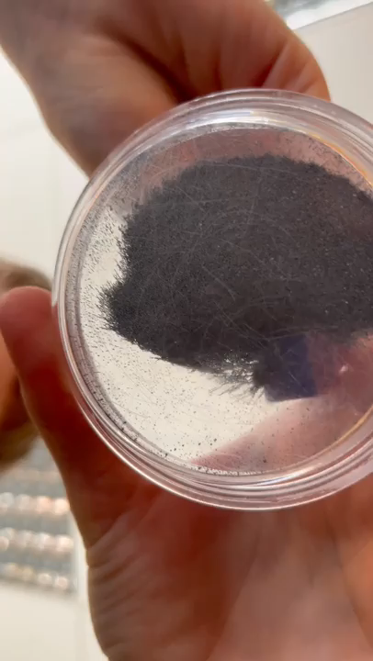
5) Geležies drožlės
Hipotezė: mūsų hipotezė yra, kad magnetas traukia geležies drožles.
Eksperimento tikslas: ištirti magnetą, kaip jis veikia geležies drožles.
Priemones: stačiakampio formos magnetas turintis šiaurinį, pietinį polius, indelis su geležies drožlėmis.
Darbo eiga:
Pridėjome magnetą ir stebėjome kaip į tai reaguoja geležies drožlės.
Štai video medžiaga, kurią nufilmavome.
Išvada: hipotezė pasiteisino, magnetas traukia geležies drožles.

Slide 34
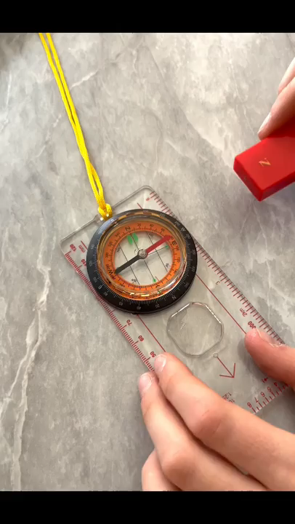
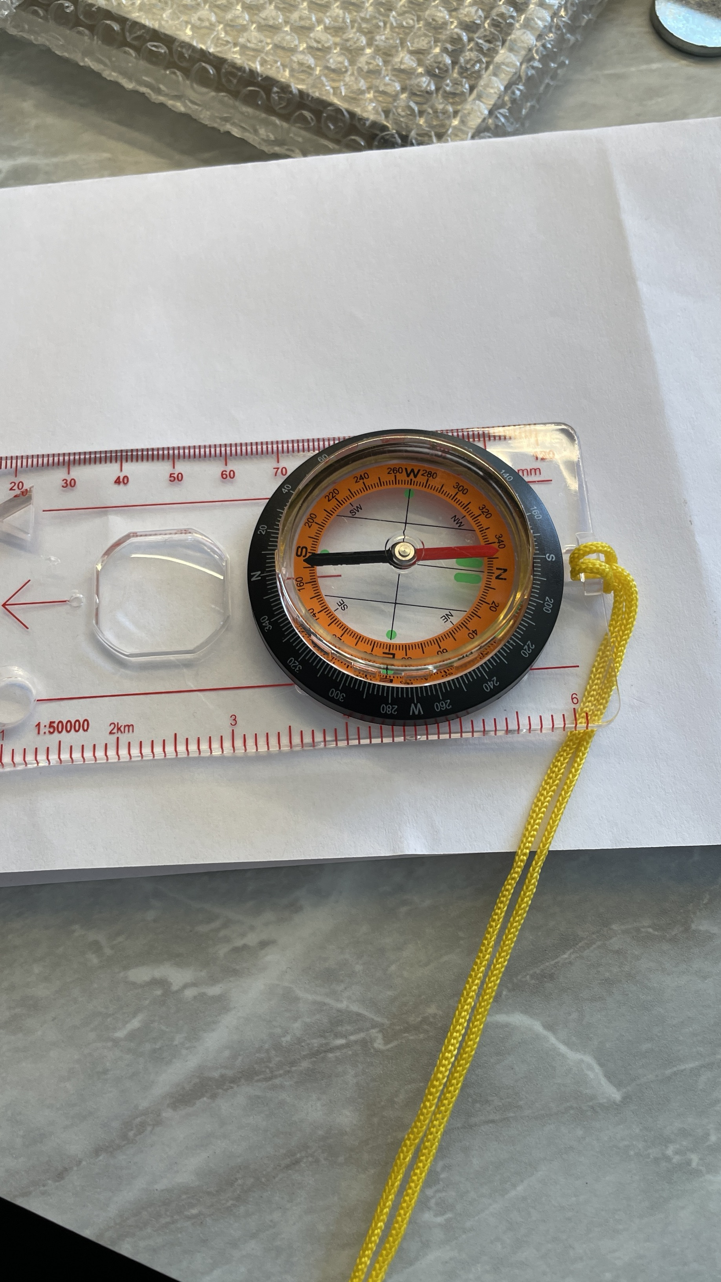
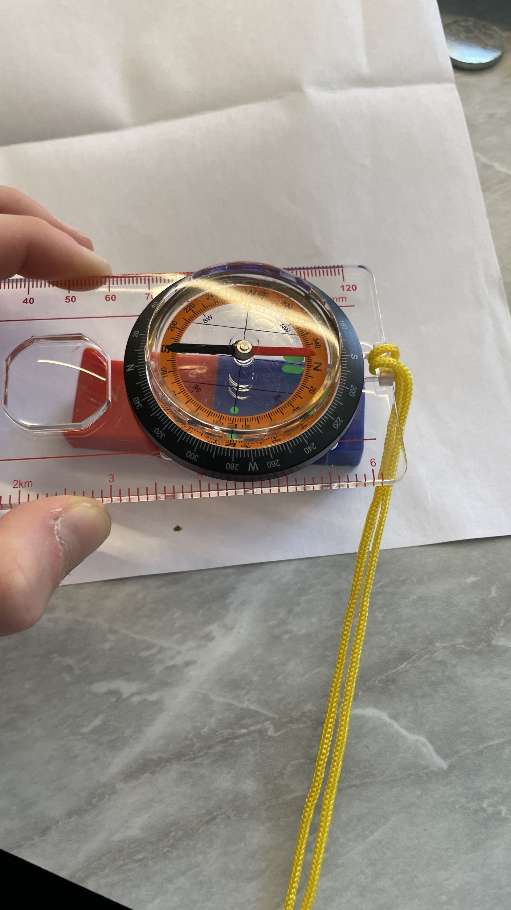
6) Magnetas ir kompasas
Hipotezė: mūsų hipotezė yra, kad magnetas trauks kompaso adatėlę ir ją trauks į tą pačią pusę kur bus judinamas magnetas.
Eksperimento tikslas: ištirti kaip magnetas veikia kompasą.
Priemonės: stačiakampio formos magnetas turintis šiaurinį, pietinį polius, kompasas.
Darbo eiga:
Pridėti magnetą prie kompaso ir stebėti kas vyksta.
Išvada: hipotezė pasiteisino, magnetas traukia kompaso adatėlę į tą pačią pusę, į kurią pats yra nešamas

Slide 35
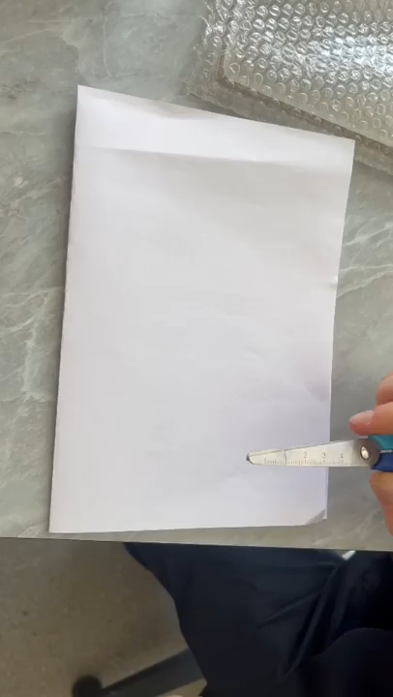
7)Magnetas po popieriaus lapu
Hipotezė: mūsų hipotezė yra stebėti ar braukiant žirkles metaliniu galu bus įmanoma nustatyti kurioje lapo pusėje yra magnetas.
Eksperimento tikslas: stebėti ar pavyks atpažinti kur yra magnetas po popieriaus lapu.
Priemonės: a4 popieriaus lapas, magnetas, smulkus mažas daiktas, maža žirklės metaliniu galu.
Darbo eiga:
Perlenkiame popieriaus lapą ir po juo padedame magnetą, ir smulkų mažą daiktą, juos uždengiame. Tada žirklių galą braukiame pro popieriaus lapą ir stebime kurioje pusėje prikibs magnetas(taip nustatysime kuris iš dviejų daiktų yra magnetas ir kurioje pusėje jis yra).
Išvada: hipotezė pasiteisino ir pavyko nustatyti kurioje pusėje yra magnetas.

Slide 36
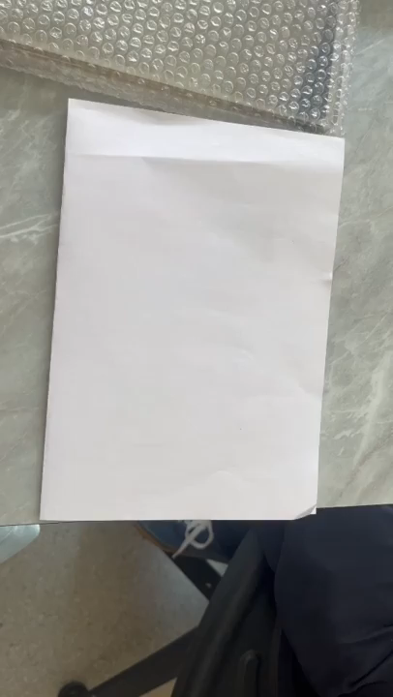
8)Nustatome kurioje pusėje po popieriaus lapu yra magnetas naudojantis kompasu
Hipotezė: mūsų hipotezė yra, kad kompaso rodyklėlė padės nustatyti kurioje lapo pusėje yra magnetas
Tyrimo tikslas: stebėti ar pavyks naudojantis kompasu nustatyti kurioje pusėje yra magnetas
Priemonės:a4 popieriaus lapas, magnetas, smulkus mažas daiktas, kompasas.
Darbo eiga: Perlenkiame popieriaus lapą ir po juo padedame magnetą, ir smulkų mažą daiktą, juos uždengiame. Tada pridedame kompasą prie kiekvienos popieriaus lapo pusės ir stebime kas vyksta.
Išvada: hipotezė pasiteisino naudojantis kompasu pavyko nustatyti kurioje pusėje yra magnetas.

Slide 37
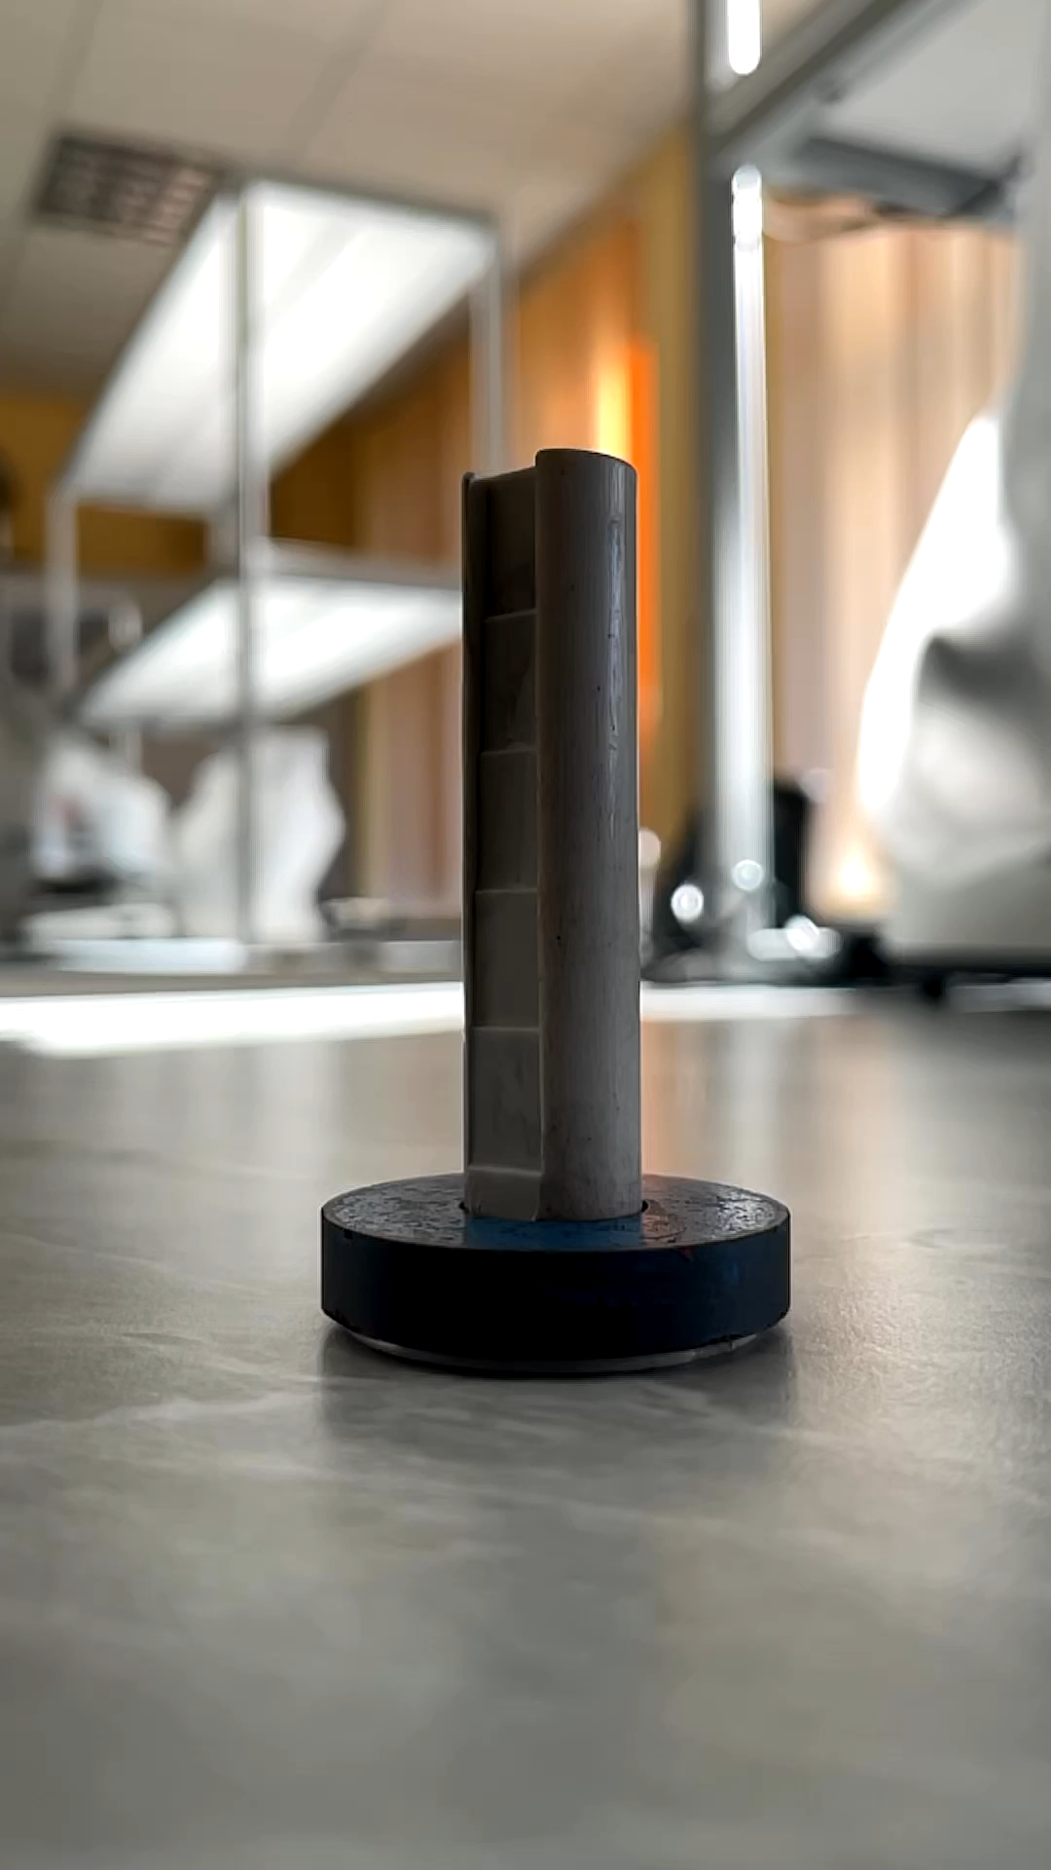
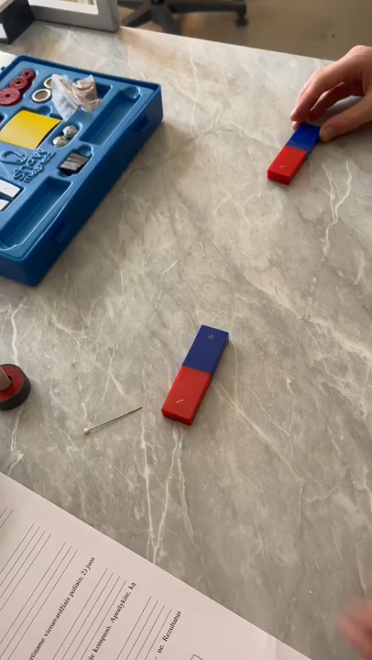
9)Dviejų magnetų sąveika
Hipotezė: mūsų hipotezė yra, kad skirtingi magnetų poliai traukia vienas kitą, vienodi stumia.
Tyrimo tikslas: stebėti ir išsiaiškinti kas vyksta kai traukiame magnetus šalia vienas kito.
Priemonės: du magnetai.
Darbo eiga: pasiimame du magnetus ir juo stumiame vieną šalia kito, stebime kas vyksta
Išvada: mūsų hipotezė pasiteisino, skirtingi poliai traukia vienas kitą vienodi stumia.

Slide 38
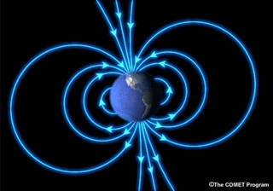
Testas pasitikrinti žinias

Slide 39
1)Kur yra panaudojamas Žemės magnetinis laukas?
A) Nustatant laiką neturint laikrodžio
B) Navigacijoje
C) Nustatant orą, temperatūrą
D) Visi atsakymai yra teisingi

Slide 40
2)Kieno magnetinis laukas yra stipriausias?
A) Saturno
B) Urano
C) Jupiterio
D) Neptūno

Slide 41
3)Koks yra magnetinio lauko poveikis?
A) Visi atsakymai teisingi
B) Gali sumažinti šaknų augimą, fotosintezės intensyvumą
C) Sukelia ligas
D) Gali teigiamai paveikti miego kokybe, nuotaika, savijauta

Slide 42
4)Kokia yra magneto savybė?
A) Magnetas sukuria nematoma jėgos lauka vadinama magnetiniu lauku
B) Kiekvienas magnetas turi du polius šiaurinį ir pietinį
C)Magnetinio lauko kryptį ir stiprumą galima vaizduoti magnetinio lauko jėgos linijomis
D) Visi atsakymai yra teisingi

Slide 43
5) Kas yra kompasas?
A) Žaislas
B) Matavo prietaisas
C) Kompasas yra navigacinis įrankis, skirtas orientuotis pagal pasaulio šalis.
D) Visi atsakymai neteisingi

Slide 44
6) Pagal ką galime orentuotis be kompaso?
A) Pagal žolę
B) Pagal žvaigždes
C) Pagal akmenis
D) Visi atsakymai teisingi

Slide 45
7)Kuriame iš šių variantu yra pasakyta kompaso savybė
A) Kompasas turi dvi adatėles puses rytinė ir vakarinė
B) Kompasas orientuojasi pagal magnetinį lauką
C)Kompasas turi sugraduotą skalę, paprastai nuo 0 iki 180 laipsnių, kuri padeda nustatyti kryptį
D) Visi atsakymai teisingi

Slide 46
8)Kiek kompasas turi dalių?
A) 7
B) 6
C) 3
D) 8

Slide 47
9) Kokias dalis turi kompasas?
A) Adatėlę, krypties rodyklė, galvute, orientuojanti streėytė
B) Stikliukas, adatėle, galvutė
C) Magnetas adatėle, orientuojanti strėlytė
D)Krypties rodyklė, adatėlė, stikliukas

Slide 48
10)Kaip gyvūnai orientuojasi gamtoje
A) Vadovaujantis aplinkos signalais
B) Pagal saulę, menulį, žvaigždes
C) Kai kurie gyvūnai turi elektrinio lauko receptorius
D) Visi atsakymai yra teisingi

Slide 49
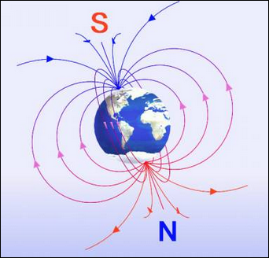
Atsakymai
Teisingi atsakymai bus nuspalvinti žalia spalva

Slide 50
1)Kur yra panaudojamas Žemės magnetinis laukas?
A) Nustatant laiką neturint laikrodžio
B) Navigacijoje
C) Nustatant orą, temperatūrą
D) Visi atsakymai yra teisingi

Slide 51
2)Kieno magnetinis laukas yra stipriausias?
A) Saturno
B) Urano
C) Jupiterio
D) Neptūno

Slide 52
3)Koks yra magnetinio lauko poveikis?
A) Visi atsakymai teisingi
B) Gali sumažinti šaknų augimą, fotosintezės intensyvumą
C) Sukelia ligas
D) Gali teigiamai paveikti miego kokybe, nuotaika, savijauta

Slide 53
4)Kokia yra magneto savybė?
A) Magnetas sukuria nematoma jėgos lauka vadinama magnetiniu lauku
B) Kiekvienas magnetas turi du polius šiaurinį ir pietinį
C)Magnetinio lauko kryptį ir stiprumą galima vaizduoti magnetinio lauko jėgos linijomis
D) Visi atsakymai yra teisingi

Slide 54
5) Kas yra kompasas?
A) Žaislas
B) Matavimo prietaisas
C) Kompasas yra navigacinis įrankis, skirtas orientuotis pagal pasaulio šalis.
D) Visi atsakymai neteisingi

Slide 55
6) Pagal ką galime orentuotis be kompaso?
A) Pagal žolę
B) Pagal žvaigždes
C) Pagal akmenis
D) Visi atsakymai teisingi

Slide 56
7)Kuriame iš šių variantu yra pasakyta kompaso savybė
A) Kompasas turi dvi adatėles puses rytinė ir vakarinė
B) Kompasas orientuojasi pagal magnetinį lauką
C)Kompasas turi sugraduotą skalę, paprastai nuo 0 iki 180 laipsnių, kuri padeda nustatyti kryptį
D) Visi atsakymai teisingi

Slide 57
8)Kiek kompasas turi dalių?
A) 7
B) 6
C) 3
D) 8

Slide 58
9) Kokias dalis turi kompasas?
A) Adatėlę, krypties rodyklė, galvute, orientuojanti strėlytė
B) Stikliukas, adatėle, galvutė
C) Magnetas adatėle, orientuojanti strėlytė
D)Krypties rodyklė, adatėlė, stikliukas

Slide 59
10)Kaip gyvūnai orientuojasi gamtoje
A) Vadovaujantis aplinkos signalais
B) Pagal saulę, menulį, žvaigždes
C) Kai kurie gyvūnai turi elektrinio lauko receptorius
D) Visi atsakymai yra teisingi

Slide 60

Uždavinys:
Atlikite užduotis.
1. Paveiksle nupieškite ar pažymėkite:
Žemės sukimosi ašį;
Šiaurės geografinį ašigalį;
Pietų geografinį ašigalį;
Žemės magnetinę ašį;
Pietų magnetinį polių;
Šiaurės magnetinį polių;
Magnetinės indukcijos linijas.

Slide 61
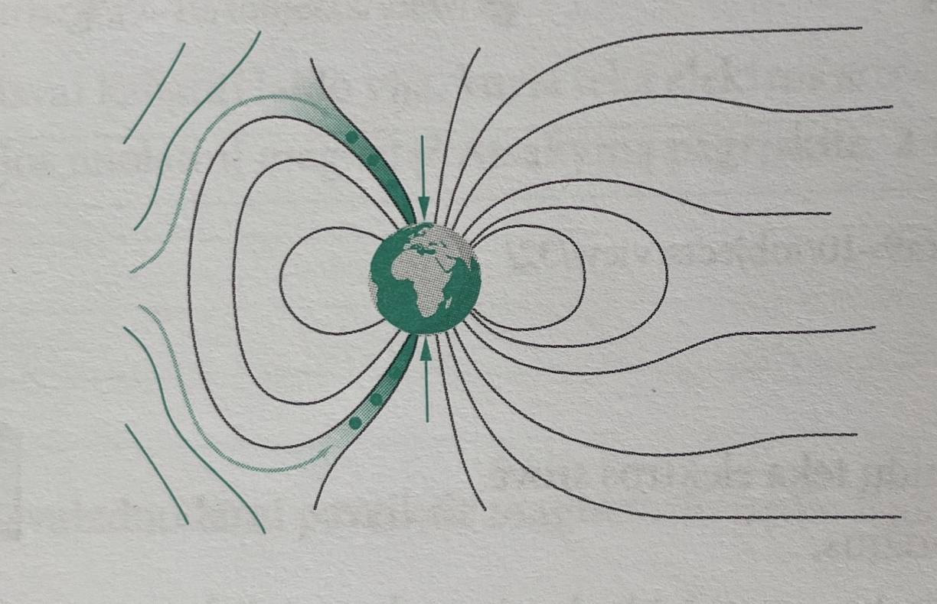
2. Kas deformuoja Žemės magnetinį lauką? Koks reiškinys būdingas rodyklėmis pažymėtose zonose?

Slide 62
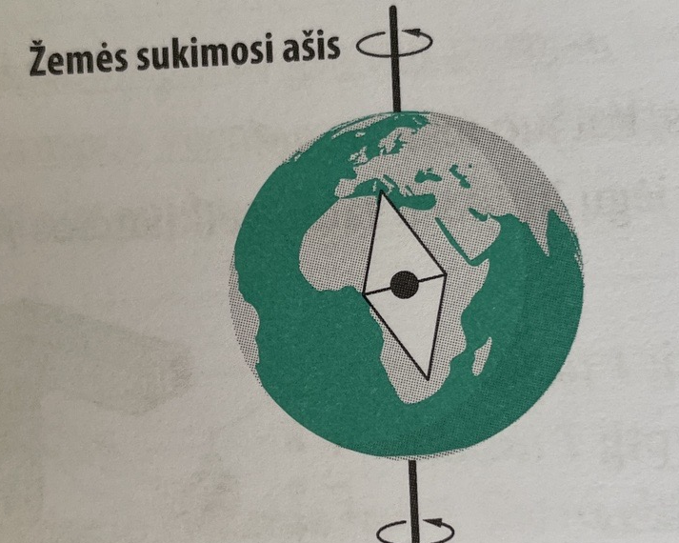
3. Užrašykite polius ant kompaso rodyklės. Ką rodo jos šiaurės polius?
4. Kurioje Žemės vietoje abu magnetinės rodyklės poliai rodo pietus?
5. Kokia Žemės magnetinio lauko reikšmė gyvybei?

Slide 63
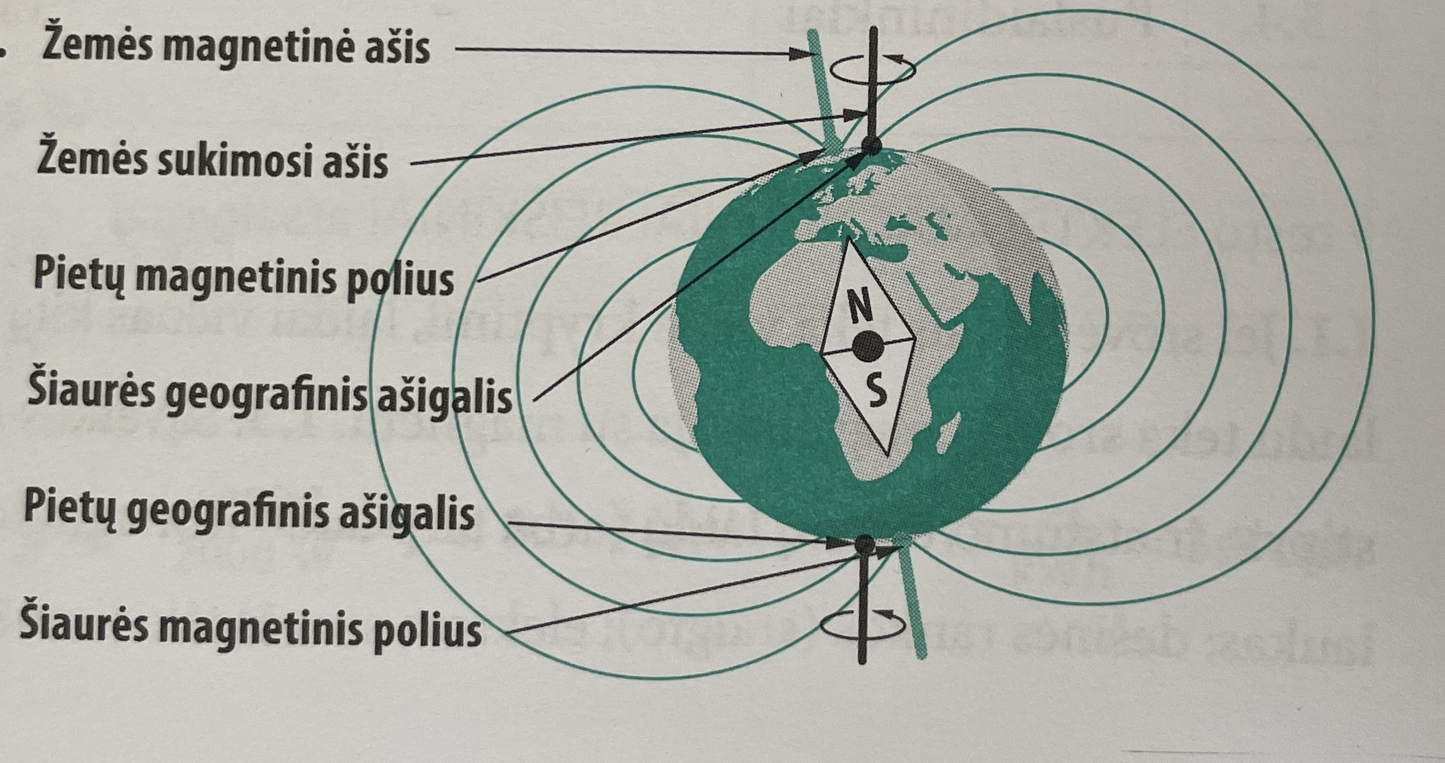
1)
Atsakymas:

Slide 64
2) Saulės vėjas. Pašvaistės ( atmosferos švytėjimas ).
3) Kompaso magnetinės rodyklės šiaurės polius rodo pietų magnetinį ir šiaurės geografinį ašigalius.
4) Šiaurės magnetiniame poliuje.
5) Sulaiko gyvybei žalingą kosminę spinduliuotę.

Slide 65

Apibendrinimas
Sužinojome daug apie Žemės magnetinį lauką, ištyrėme jo savybės, atlikome bandymų su magnetais reprezentuojančius skirtingus žemės polius, išbandėme orientuotis gamtoje be kompaso naudojantis tik gamtos požymiais. Apibendrinus viską mums labai patiko dirbti, atlikti eksperimentus ir bandymus.

Slide 66
Naudoti šaltiniai:
https://www.storyboardthat.com/lt/lesson-plans/%c5%beem%c4%97s-strukt%c5%abra/etiket%c4%97s-diagrama
https://www.vedlys.smm.lt/
https://lt.wikipedia.org/wiki/Magnetinis_laukas
https://www.olimpas.lt/konspektai/magnet.pdf
https://nvsc.lrv.lt/lt/veiklos-sritys/5g-lietuvoje/elektromagnetinio-lauko-eml-poveikio-sveikatai-duomenys-tarptautiniu-organizaciju-ir-instituciju-pozicija/
https://nvsc.lrv.lt/lt/veiklos-sritys/5g-lietuvoje/elektromagnetinio-lauko-eml-poveikio-sveikatai-duomenys-tarptautiniu-organizaciju-ir-instituciju-pozicija/
https://www.lrt.lt/naujienos/mokslas-ir-it/11/1956471/astronomai-daro-pazanga-ieskodami-i-zeme-panasiu-planetu-bet-tai-ko-jie-iesko-yra-nematoma
https://www.15min.lt/verslas/naujiena/mokslas-it/kas-nutiktu-jeigu-zemes-magnetinis-laukas-isnyktu-1290-1209922
https://alkas.lt/zemes-magnetinis-aktyvumas-siandien/
Rigonda Skorulskienė Fizikos pasitikrinamieji testai 9 klasei.

Slide 67

Ačiū už dėmesį!

